Slide 1
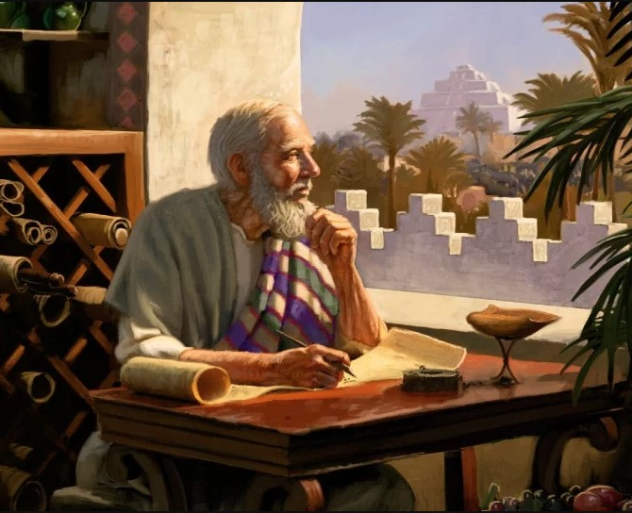
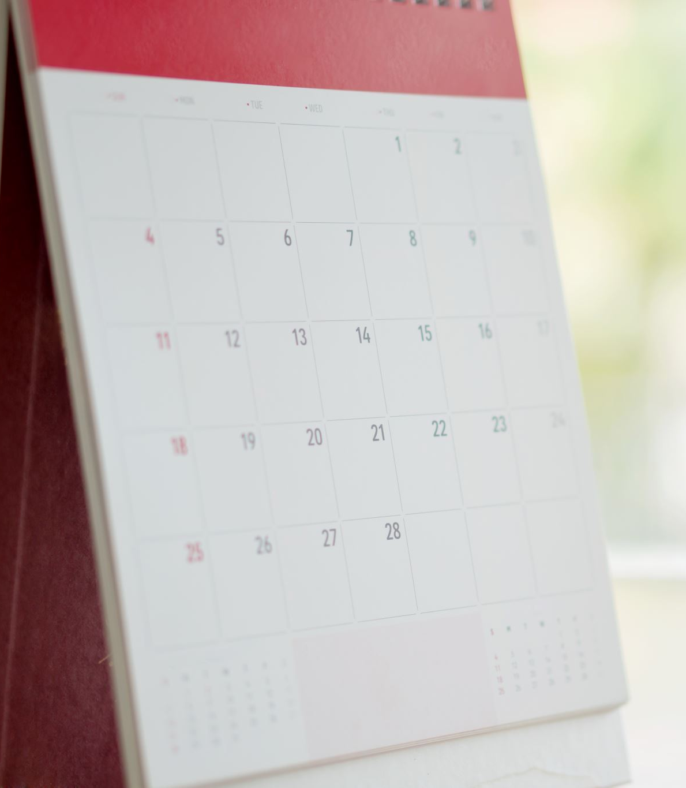
70 týdnů
Daniel 9

Slide 2
1. rok Dária
studium Bible
kniha Jeremjášova
70 let zajetí
hodina
uvědomě-ní si hříchu
Kdy
Jako
Co
modlitba o milost
Daniel 9,1
538 př.Kr., 13 let po předcházejícím vidění
Daniel 9,2
Daniel 9,3
Daniel se stále obával 2.300 let, ve kterých musí svatyně zůstat zpustošená (Daniel 8,13.14; 9,17).
Když viděl, že se blíží konec zajetí, obával se, že hřích Izraele zabrání naplnění Jeremiášova proroctví.
70 let Jeremiáše
605 př.Kr.
536 př.Kr.

Slide 3
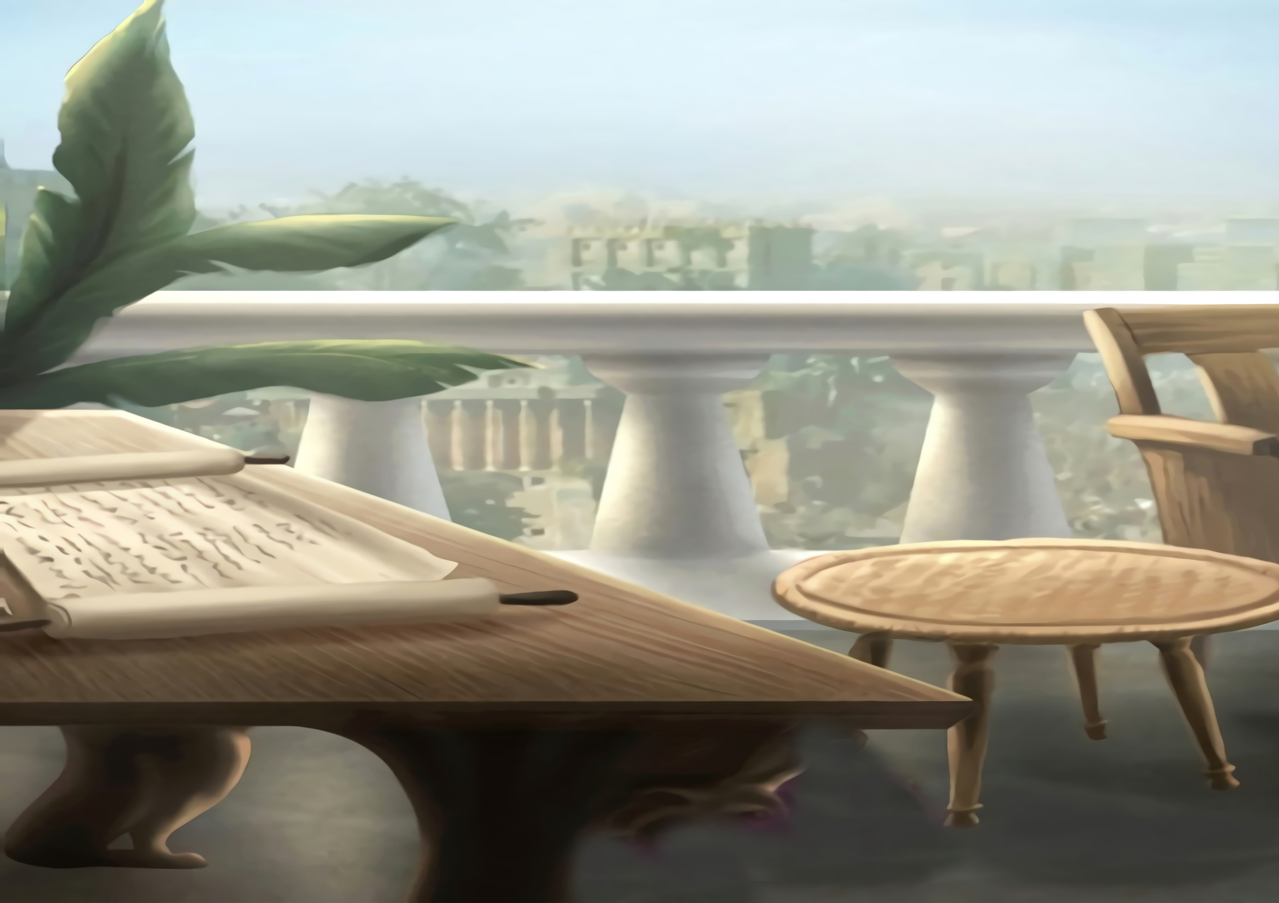
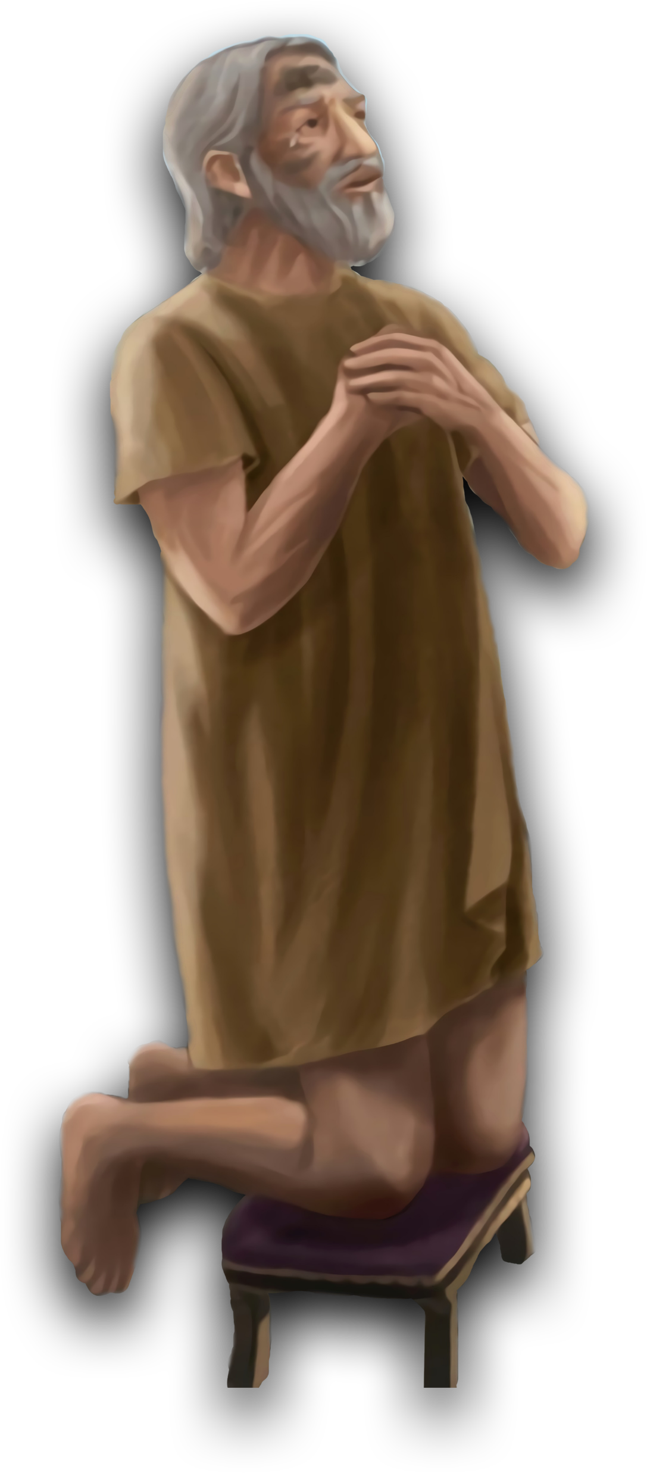






Daniel 9,4-15
DANIELOVA MODLITBA
Daniel 9,4-6
Daniel na sebe bere hříchy svého lidu, přijímá je za své a před-stavuje se před Bohem se všemi svými hříchy a nehodností.
Neomlouvá hřích, ani ho nezlehčuje. Přestoupili Zákon. Ignorovali Boží varování.
Daniel 9,7-15
Přirovnává Boží věrnost k nevěrnosti svého lidu. Ospravedlňuje Boha a odsuzuje sám sebe.
Modlil se s velkou vroucností
Vyznával své hříchy a hříchy svého lidu
Nespoléhal na svou, ale na Boží spravedlnost
Dožadoval se
Božích zaslíbení
Ve své modlitbě čerpal z Písma
Hledal slávu Boží a slávu Jeho svatyně

Slide 4
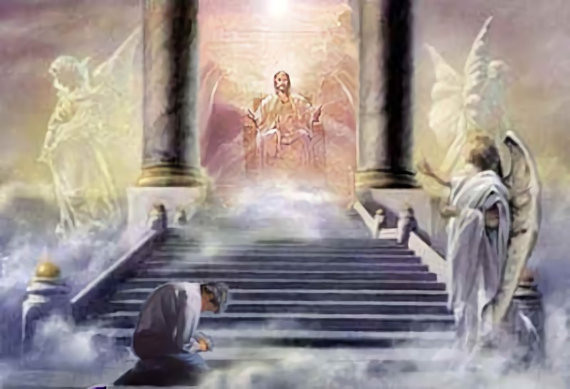
DANIELOVA PROSBA
Daniel 9,16-19
Ve své modlitbě Daniel prosí o milost, kterou si nezaslouží, a o odpuštění, které si nezasloužil. Stejně tak by měly být naše modlitby před Bohem.
Na co se Daniel spoléhá, když předkládá svou žádost k Bohu?
Na Boží spravedlnost (v. 16).
Na Boží lásku (v. 17).
Na Boží milosrdenství (v. 18).
N a lásku samotného Boha (v. 19a).
Na slávu Božího jména (v. 19b).
Nakonec Daniel žádá, aby jeho žádosti bylo vyhověno, aby mohlo být uctíváno Boží jméno.

Slide 5
 | BŮH | MY
4, 5, 6 | Veliký, hodný toho, aby byl uctíván, je věrný svým smlouvám. | Hříšníci, bezbožní, bezbožní, bezbožní a vzpurní. Odchýlili jsme se od Tvých přikázání a obřadů. Neposlouchali jsme Tvé služebníky proroky.
7, 8 | Je spravedlivý. | Stydíme se za to, že jsme se vzbouřili, že jsme proti tobě zhřešili.
9, 10 | Je milosrdný a odpouštějící. | Neposlouchali jsme Tebe, ani Tvé zákony.
11, 12 | Drží slovo. | Zhřešili jsme proti tobě. Padla na nás prokletí a zlořečenství zapsaná v Mojžíšově zákoně.
13, 14 | Je spravedlivý ve všech skutcích, které vykonal. | Neprosili jsme o Boží přízeň, aby se odvrátil od našich nepravostí a porozuměli Tvé pravdě. Neuposlechli jsme Tvého hlasu.
15 | Je mocný a Jeho Jméno je slavné. | Vyznáváme, že jsme zhřešili, jednali jsme bezbožně.
 | PROSBY
16 | Protože koná skutky spravedlnosti a laskavosti. | Na základě Tvých laskavých činů vůči Izraeli v minulosti Tě žádám, abys odstranil naše opovržení, abychom nebyli zdrojem posměchu. Odstraň z nás svůj hněv a vztek.
17 | Protože je Láska. | Vyslyš modlitbu svého služebníka a jeho prosby; a ať tvá sláva zazáří ve tvé zpustošené svatyni.
18 | Protože všechno slyší a vidí. Protože je milosrdný. | Jednej. Ne pro naši spravedlnost, ale pro své milosrdenství.
19 | Z lásky k sobě samému. | Odpusť a neotálej s tím, že nám dáš slíbené osvobození.

Slide 6
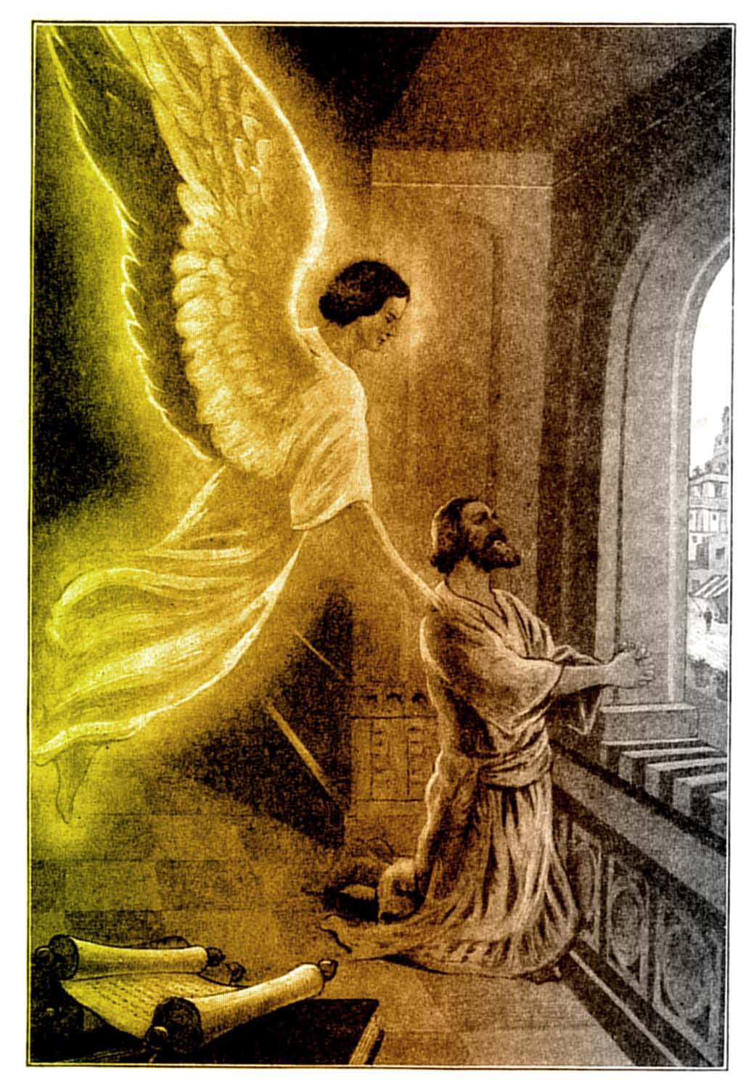
GABRIEL
“Stále jsem mluvil a modlil se, vyznával hřích svůj a hřích mého lidu Izraele, a předkládal Hospodin, svému Bohu své prosby o smilování za svatou horu Boží, tedy ještě jsem rozmlouval v modlitbě, když Gabriel, ten muž, kerého jsem prve viděl ve vidění, spěšně přilétl a dotkl se mě v době večerního obětního daru”
(Daniel 9,20.21)
Gabriel je v celém Starém zákoně zmíněn pouze dvakrát: v knize Daniel 8,16 a 9,21.
Je snadné vidět, že vidění, o kterém se Daniel zmiňuje, je vidění z kapitoly 8.

Slide 7
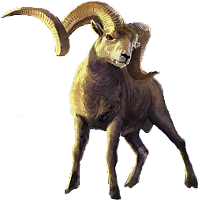
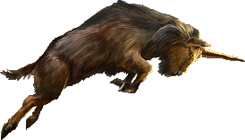
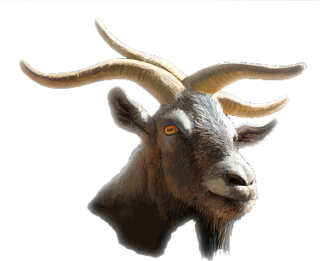
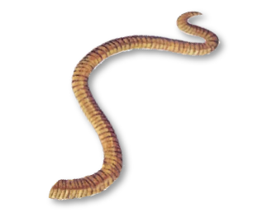
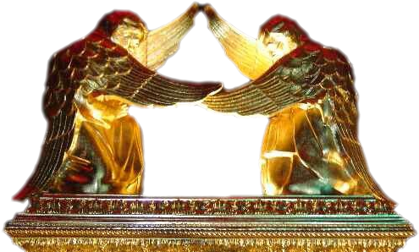

“Poučil mě, když se mnou mluvil. Řekl: ´Danieli, nyní jsem vyšel, abych ti posloužil k poučení. Prve při tvých prosbách o smilování vyšlo slovo a já jsem přišel, abych ti je oznámil, neboť jsi vzácný Bohu. Pochop to slovo a poučuj o vidění” (Daniel 9,22.23)
Které části vidění Daniel nerozuměl?
Musíme mít také na paměti, že slovo "vidění" ve verši 23 není totéž jako ve verši 21.
VIDĚNÍ
VÝKLAD?
Beran.
✓
Kozel.
✓
Čtyři rohy.
✓
Malý roh.
✓
2.300 večerů a jiter.
ø
2.300

Slide 8
Dvě slova pro "vidění"
DANIEL 8
DANIEL 9
Je zřejmé, že Gabriel přichází vysvětlit vidění (mar’ah)
o 2.300 večerech a jitrech, které nevysvětlil v před-chozím vidění (hâzôn).
Proto je Gabrielovo proroctví o 70 týd-nech vysvětlením vidění o 2 300 ve-čerech a jitrech.
v. 1-2: “Ve třetím roce kralování krále Belšasara ukázalo se mně, Danielovi, vidění, po onom, které se mi ukázalo na počátku. Viděl jsem ve vidění - byl jsem ve vidění na hradě Šúšanu v élamské krajině - viděl jsem tedy ve vidění, že jsem u řeky Úlaje”.
v. 21: “Tehdy ještě jsem rozmlouval v modlitbě, když Gabriel, ten muž, kterého jsem prve viděl ve vidění, spěšně přilétl a dotkl se mě v době večerního obětního daru”.
hâzôn ➔ celé vidění
v. 26-27: “Vidění o večerech a jitrech , jak ti bylo pověděno, je pravdivé. Ty pak podrž to vidění v tajnosti, neboť se uskuteční za mnoho dnů. Já Daniel jsem zůstal bez sebe a byl jsem těžce nemocen po řadu dní. Pak jsem vstal a konal své povolání u krále. Žasnul jsem nad tím viděním, ale nikdo to nechápal”.
v. 23: “Prve při tvých prosbách o smi-lování vyšlo slovo a já jsem přišel, abych ti je oznámil, neboť jsi vzácný Bohu. Pochop to slovo o vidění”.
mar’ah ➔ vidění o večerech a jitrech

Slide 9
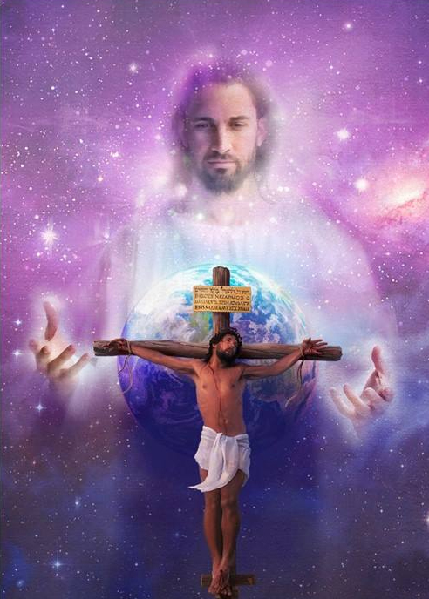
VYSVĚTLENÍ VIDĚNÍ
“Bylo vyčleněno sedmdesát týdnů let pro tvůj lid a pro tvé svaté město, na jehož konci skončí nevěrnost a skončí hřích a nepravost bude vymazána a přijde spravedlnost nebo věčná svatost a vize a proroctví budou naplněny a svatyně svatých bude pomazána” (Daniel 9,24, verze podle Félixe Torrese Amata)
Ukončení vzpoury proti Bohu.
Skončí hřích.
Odpuštění hříchu.
Vymazání nepravosti.
Zaplacení ceny, kterou vyžaduje zákon.
Přijde spravedlnost.
Budeme navěky spravedlivými.
Zapečetění vidění a proroctví.
Naplňte mesiášská proroctví zvěstovaná proroky.
Pomazání svatyně svatých.
Očištěním nebeské svatyně započne dílo přímluv.
Ukončení nevěrnosti.
Během oněch 70 "oddělených" týdnů - nebo lépe přeloženo jako „odřezaných" - musely být splněny podmínky, které mohl splnit pouze Bůh.
Lidská část, kterou měl izraelský lid učinit, měla potvrdit smlouvu přijetím Mesiáše (v.27).
Kdyby lid Izraele na konci 70. týdne nepřijal Mesiáše, přestal by být Božím lidem.

Slide 10
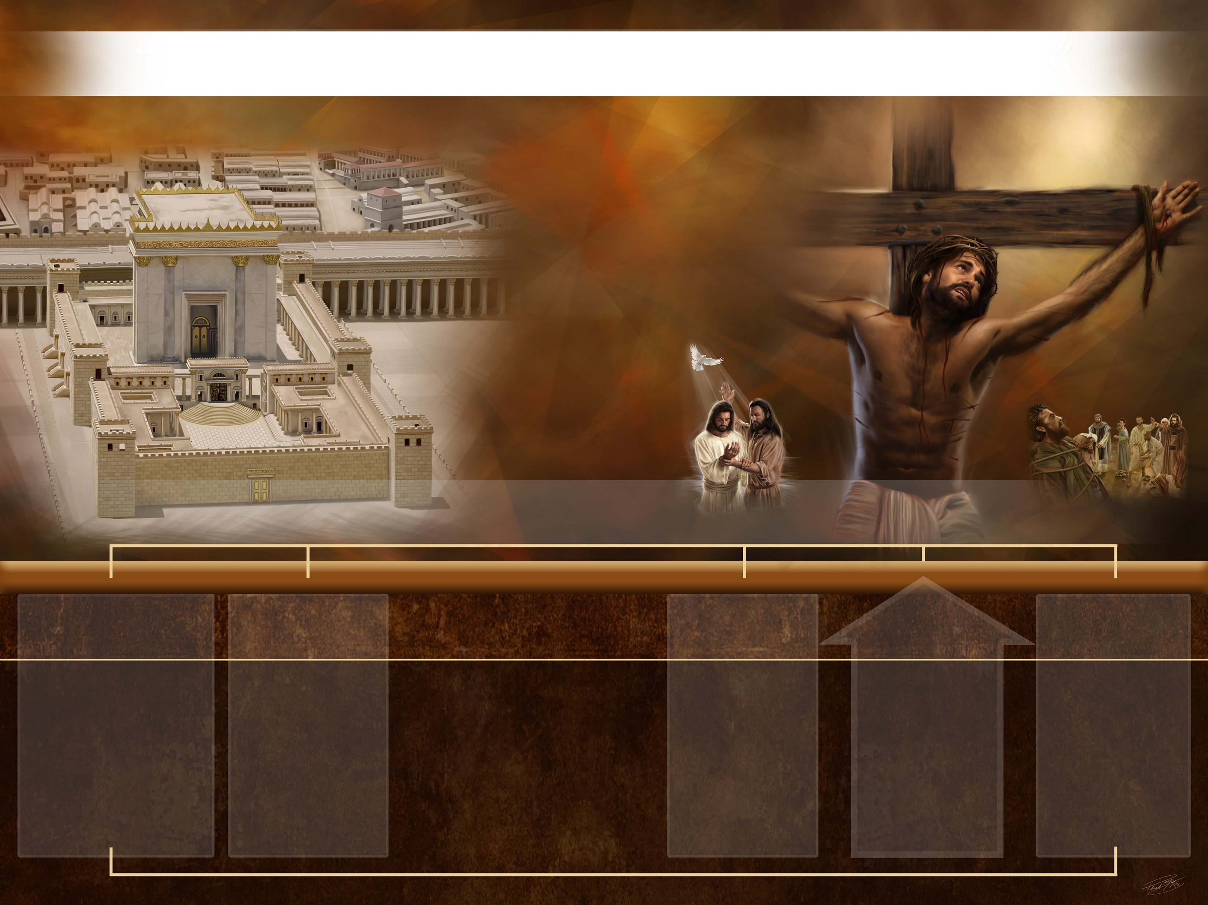
Daniel 9,25
Sedm týdnů.
Od odchodu řádu obnovit a znovu vybudovat Jeruzalém až po jeho kompletní obnovu.
Šedesát dva týdnů.
Až do pomazání Vévody.
Daniel 9,26
Historická závorka, kde je vysvětleno, co se stane po této době. Římská říše zničí Jeruzalém a chrám, skončí invazí jiných národů a bude mít války až do svého úplného zmizení.
Daniel 9,27
Jeden týden.
Uprostřed týdne Mesiáš zemře. Nakonec se Izrael rozhodne, zda ji přijme.
SEDMDESÁT TÝDNŮ LET
7 týdnů
62 týdnů
1 týdnů
48 let
434 let
3½ let
3½ let
457 př.Kr.
408 př.Kr.
27 po Kr.
31 po Kr.
34 po Kr.
Znovuvy-budování
Jeruzaléma
Ukamenování Štěpána
Výnos Artaxerxe
Pomazá-ní Ježíše
Ukřižování Ježíše
70 týdnů
490 let

Slide 11
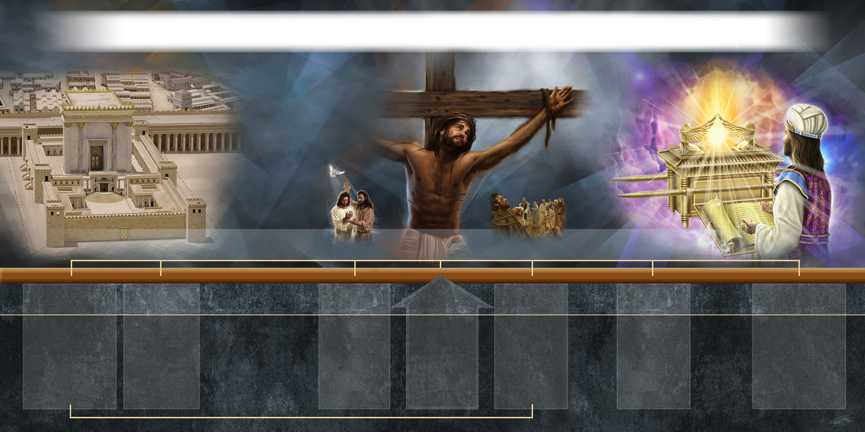
Daniel byl znepokojen "viděním" o devastaci svatyně, která bude trvat 2 300 let (uplatnění principu dne/roku uvedeného v 2. Mojžíšově 13,10; 4. Mojžíšově 14,34; Ezechielovi 4,5.6). 70 týdnů je vysvětlením začátku tohoto období.
“Až po dvou tisících třech stech večerech a jitrech dojde k očištění svatyně”
7 týdnů
62 týdnů
1 týdnů
1.810 let
48 let
434 let
3½ let
3½ let
457 př.Kr.
408 př.Kr.
27 po Kr.
31 po Kr.
34 po Kr.
1844 po Kr.
Znovuvybudování
Jeruzaléma
Ukřižo-vání Ježíše
Ukame-nování Štěpána
Hlásání evangelia pohanům
Výnos Artaxerxe
Pomazání Ježíše
Očištění svatyně
70 týdnů
490 let
Notes:
Nota: Éxodo 13:10 usa la palabra “yom” que significa “día”, pero el contexto indica claramente que debe traducirse como “año” y no como “día”.

Slide 12
ÚPLNÉ VYSVĚTLENÍ 2 300 LET
457 př.Kr.
Judsko dostává politickou autonomii a obnovuje se pozemská svatyně
od roku 457 př.Kr. do Roku
27 po Kr.
Tři říše: Médo-Persie, Řecko
a Řím
od roku 27 do roku 34.
Sa život Mesiáše je vzat
a nebeská svatyně
je slavnostně otevřena
od roku 34 do roku 538.
Boží lid pronásledovaný Římskou říší
od roku 538 do roku 1798.
Boží lid pronásledovaný římskou církví po dobu
1 260 let
od roku 1798 do roku 1844.
Je vyhlášen soud a začíná očišťování nebeské svatyně

Slide 13
